Slide 1
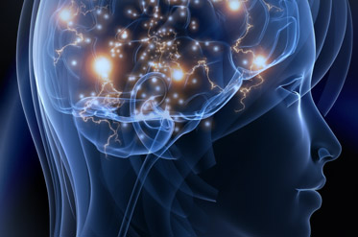
醫療物理
與本主題有關的藝術(Art)
腦波（brainwave）
是指人腦內的神經細胞活動時所產生的電氣性擺動。因這種擺動呈現在科學儀器上，看起來就像波動一樣，故稱之為腦波。用一句話來說明腦波的話，或許可以說它是由腦細胞所產生的生物能源，或者是腦細胞活動的節奏。人類每一秒，不論在做什麼，甚至睡覺時，大腦都會不時產生像「電流脈衝」一樣的「腦波」。腦波依頻率可分為五大類：β波（顯意識 14-30HZ）、α波（橋樑意識 8-14HZ）、θ波（潛意識 4-8Hz）及δ波（無意識 4Hz以下）和γ波(專注於某件事 30HZ 以上)等。這些意識的組合，形成了一個人的內外在的行為、情緒及學習上的表現。
詳細影片介紹:
Artist Uses Brainwaves To Manipulate Water
https://www.youtube.com/embed/ElkHEwuNETw
112 吳雨桐

Slide 2
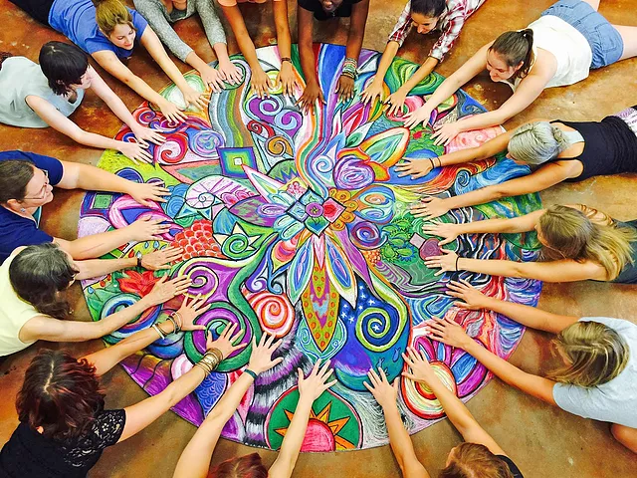
藝術治療（Art therapy）
是一種結合創造性藝術表達和心理治療的助人專業。藝術治療工作者提供一個安全而完善的空間，與案主建立互信的治療關係，案主在治療關係中，透過藝術媒材，從事視覺心象的創造性藝術表達，藉此心象表達，反映與統整個人的發展、能力、人格、興趣、意念、潛意識與內心的情感狀態。在治療關係中的表達經驗和 作品呈現出來的回饋，具有發展、預防、診斷和治療功能。個人情感、問題、潛能與潛意識在治療關係中被發掘與體悟，進而得以在治療關係中加以解決與處理，幫助個案達致自我瞭解、調和情緒、改善社會技能、提昇行為管理和問題解決的能力，促進自我轉變與成長、人格統整及潛能發展。
詳細影片介紹:
藝術治療 化解悲傷
https://www.youtube.com/embed/MtLp6RIxXSw
113阮子瑄

Slide 3
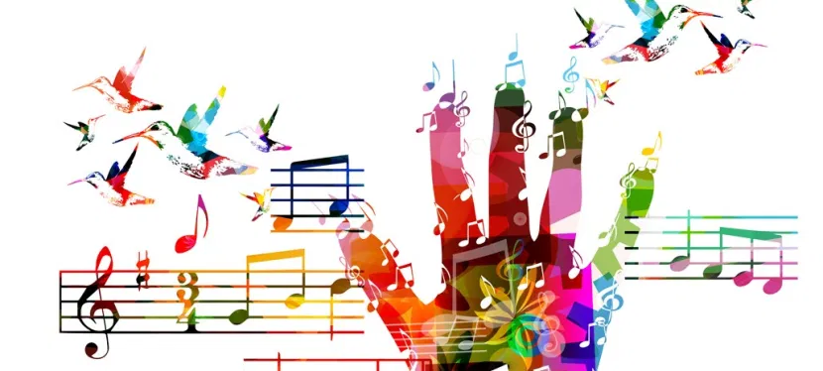
音樂治療（Music therapy）
是利用樂音、節奏對生理疾病或心理疾病的患者進行治療的一種方法。主要是針對在身、心方面「有需要」進行治療的個案，針對其「需要治療」的部分，進行「有計畫」，「有目的」的療程。
音樂治療是由有證照的音樂治療師以音樂作為工具根據臨床和實證過的音樂療程為個案設定客製化的目標並協助個案達成目標。
在音樂治療中，音樂是一種工具，就像是復健科裡的復健器材，是輔助治療的工具。
詳細影片介紹:
認識音樂治療！幫孩子創造更多可能
https://www.youtube.com/embed/zB5Jh-lGStQ
113 林郁珊

Slide 4
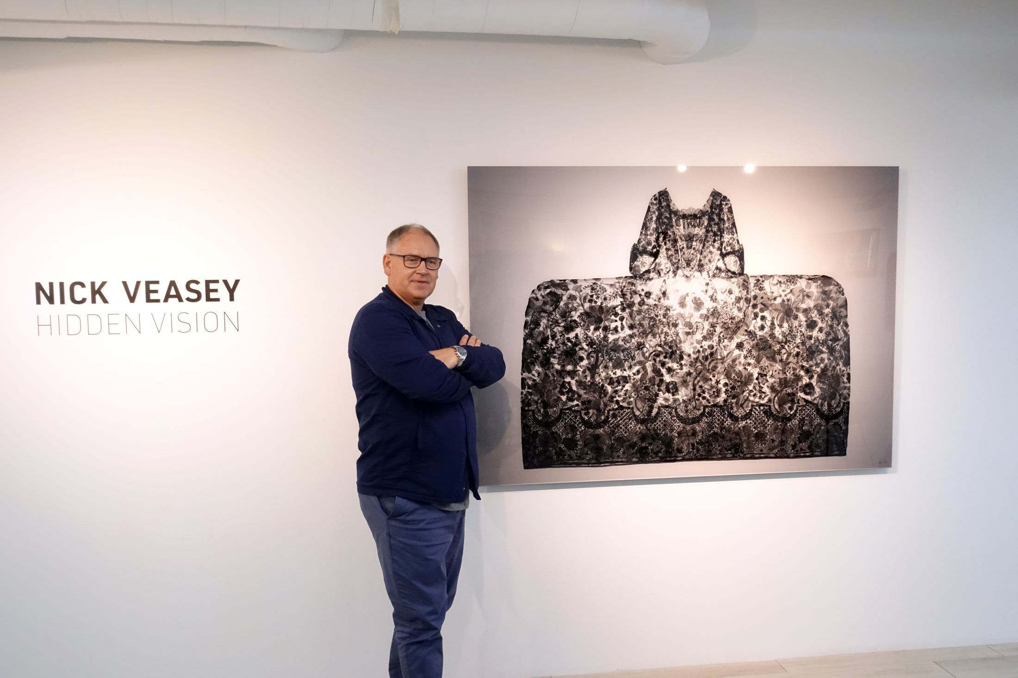
X光（X-ray）
又稱為倫琴射綫、艾克斯射綫、愛克斯射線或倫琴光、X光，是一種波長範圍在0.01奈米到10奈米之間（對應頻率範圍30 PHz到30EHz）的電磁輻射形式。X射線最初用於醫學成像診斷和X射線結晶學。X射線也是游離輻射等這一類對人體有危害的射線。
詳細影片介紹:
X-ray artist Nick Veasey
https://www.youtube.com/embed/_io_NP5ljg4
112 凌郁鈞

Slide 5
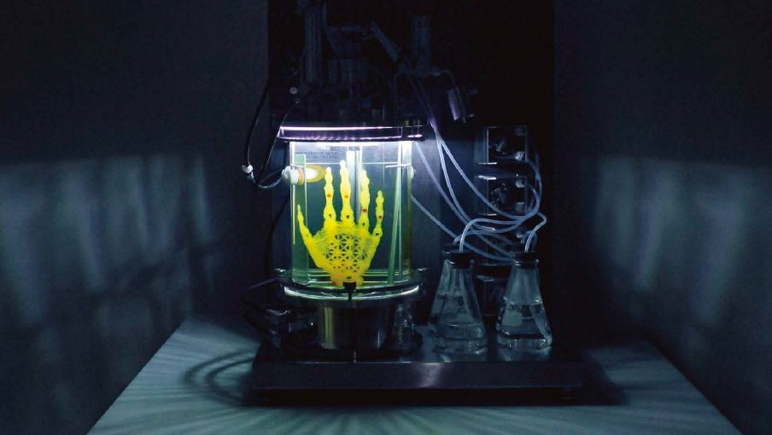
分子生物學（Molecular biology）
廣義的定義是從分子的面向對生物現象的研究；狹義的定義是從基因結構和功能的分子層面研究。這是一門從遺傳學和生物化學衍生而來的學科。
分子生物學主要致力於開發對細胞中不同系統之間相互作用的研究技術，包括DNA，RNA，蛋白質和蛋白質生物合成之間的關係以及了解它們之間是如何被調控的。
詳細影片介紹:
如何利用人類細胞創作藝術?
https://www.bbc.com/zhongwen/trad/av-embeds/world-52497361
113 林其緯

Slide 6
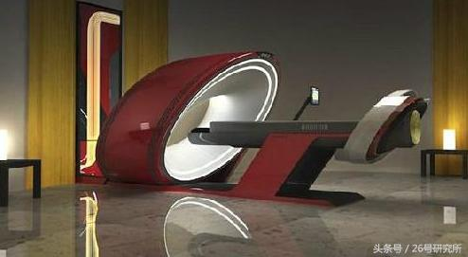
極樂世界
在這部被吐槽無數的反烏托邦影片中，有錢及有地位的人們在外星球的人造空間站里，打造了一個「極樂空間」，而其中的關鍵道具，是一個「萬能醫療機「，可快速治療人類的所有疾病。醫療機可以讀取人體的DNA(已經充分掌握DNA技術，複製人易而反掌的時候)，然後通過某種輻射與能量，令體細胞自我加速分裂，重構還原。影片並沒有對這部醫療機的工作原理做更多解釋，但一些人認為它映射了美國的醫療改革等，在如今的時代，如何讓更多的人享受得到醫療進步的福利或許是移動醫療創業可以推動的。
詳細影片介紹:
【極樂世界】HD高畫質中文電影預告https://www.youtube.com/embed/QVA4G9B0m2k
113 林郁珊

